Slide 1
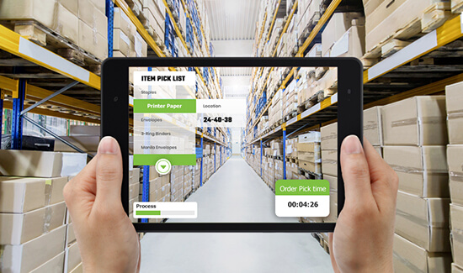
QUẢN LÝ KHO THÔNG MINH SMART INVENTORY SOLUTION
Trình bày: Song Tran Email: songk38@gmail.com

Slide 2
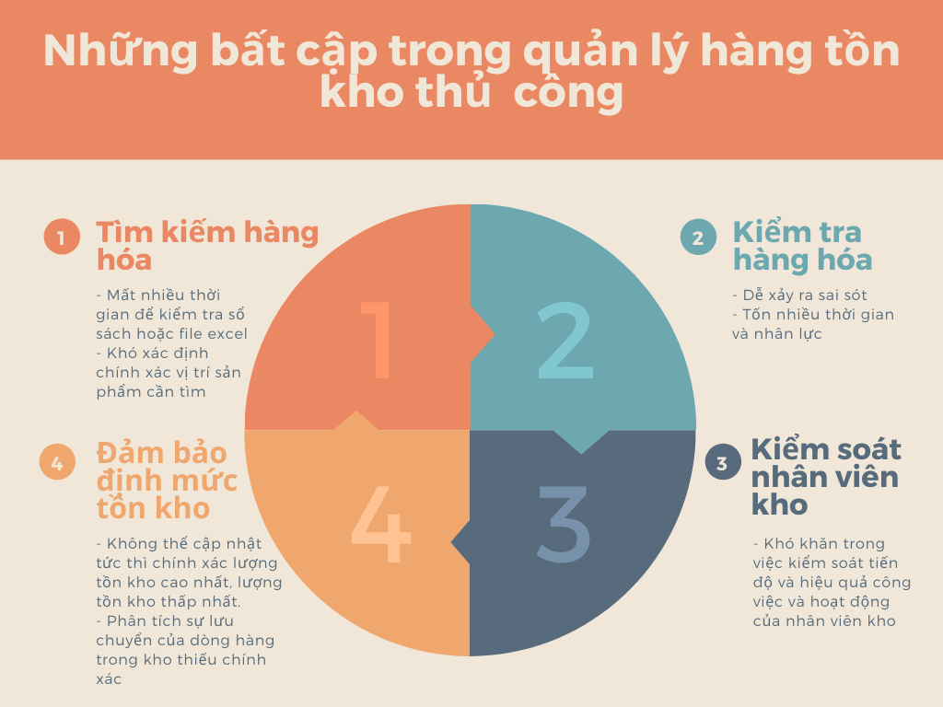

Slide 3
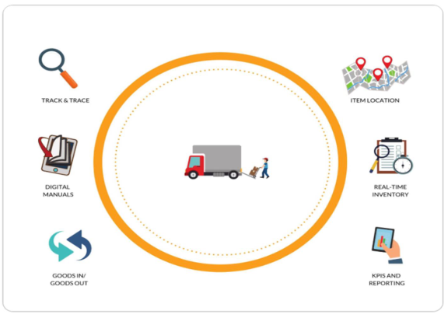
SMART LÀ THẾ NÀO?

Slide 4


CÁC CÔNG NGHÊ ÁP DỤNG TRONG GIẢI PHÁP

Slide 5
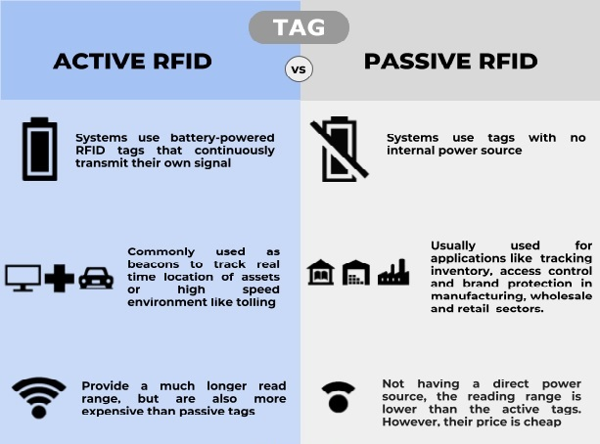
LỰA CHỌN LOẠI RFID NÀO?

Slide 6
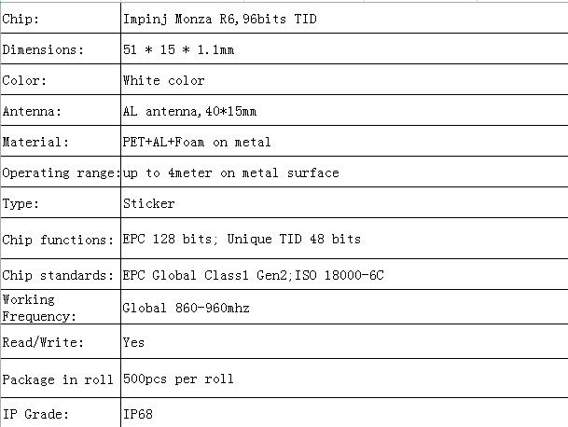
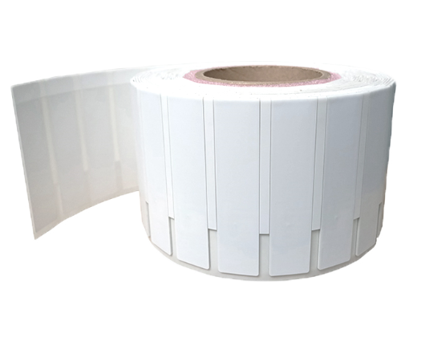
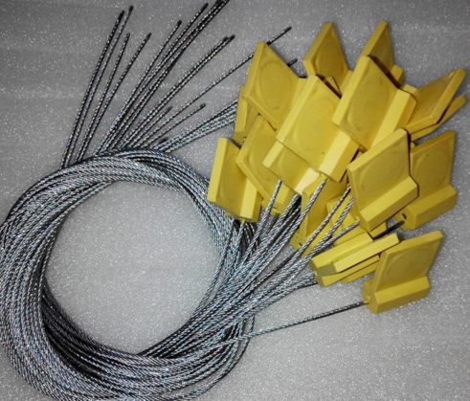
Thẻ RFID loại tem dán và loại quấn cho đối tượng quản lý có chất liệu kim loại.

Slide 7
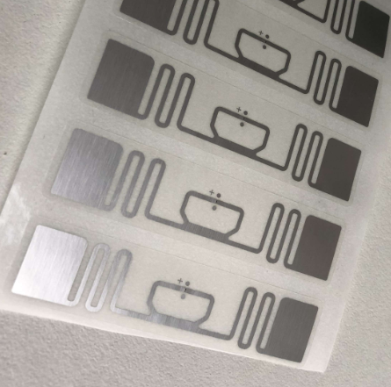
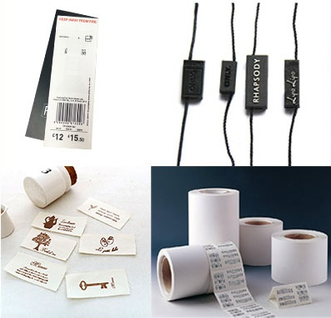
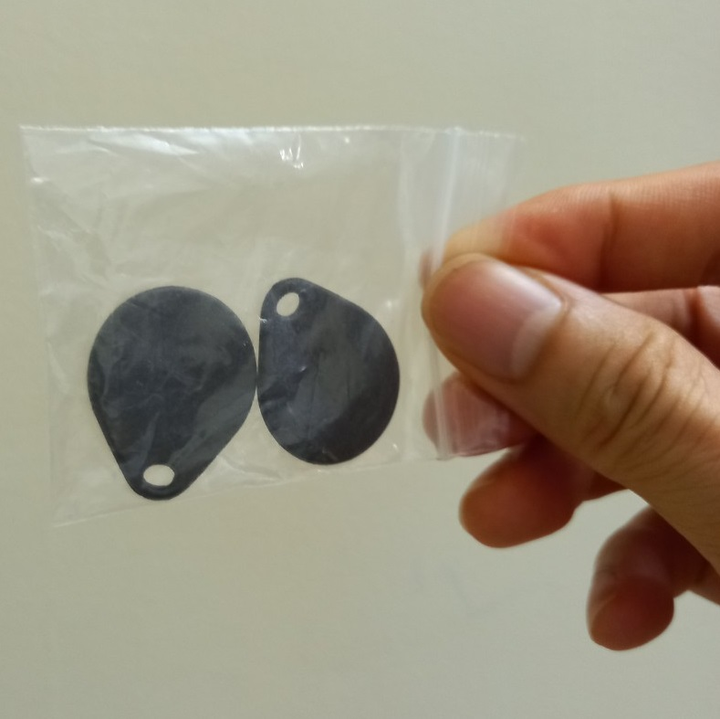
Thẻ RFID dành cho đối tượng quản lý có vật liệu thuộc dạng phi kim

Slide 8
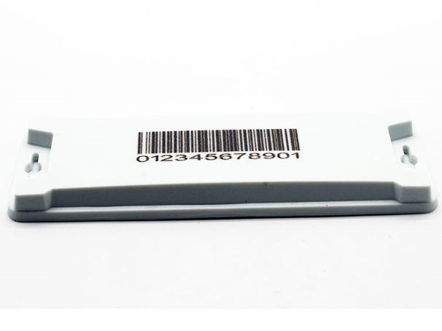
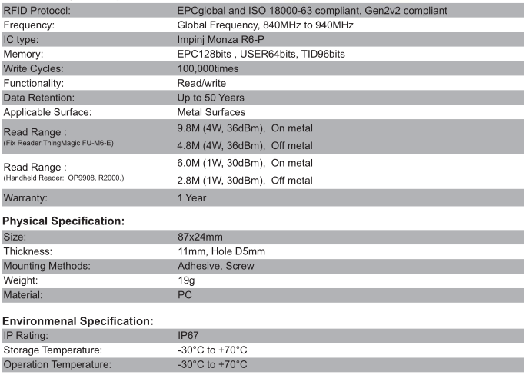
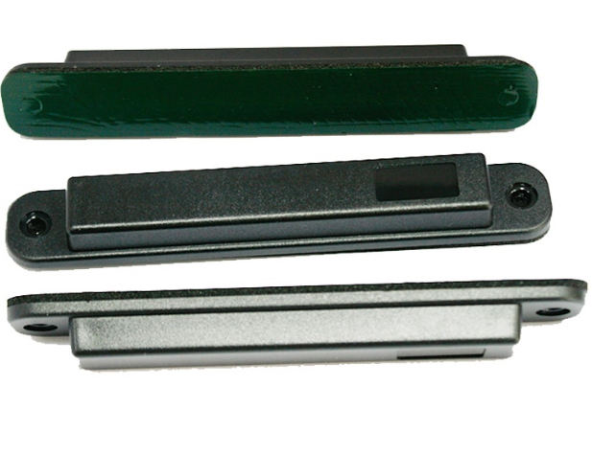
Thẻ RFID dùng định vị nơi chứa đối tượng hoặc định vị các pallets

Slide 9
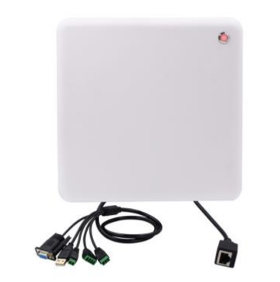
IoT NHƯ NÀO?

Slide 10
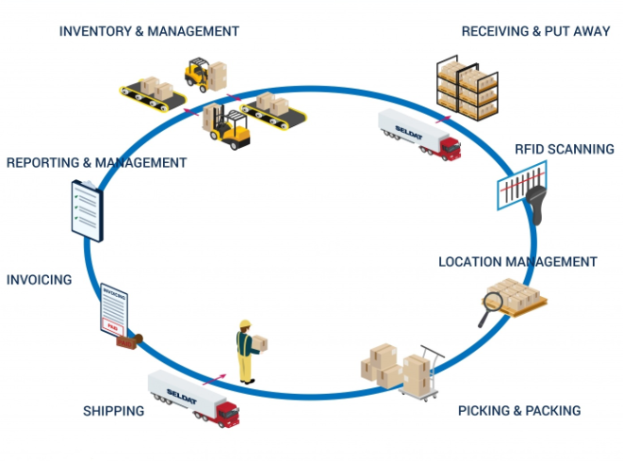
Quy trình kho với RFID

Slide 11
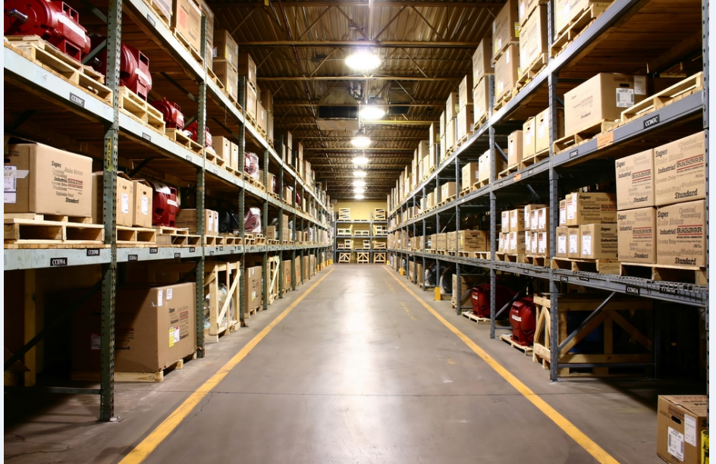
SỐ HÓA BẢN ĐỒ KHO
Quy hoạch và số hóa bản đồ kho phù hợp với thực tế

Slide 12

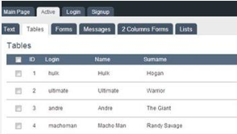
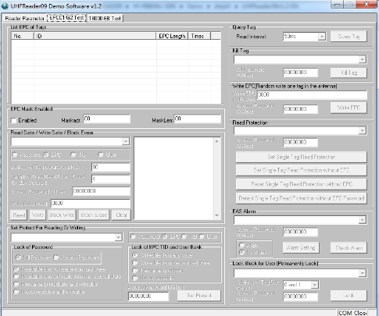
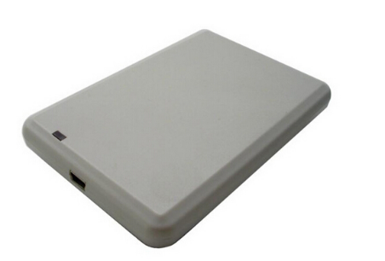
CÁC BƯỚC TRIỂN KHAI TRÊN PHẦN MỀM B1 Khởi tạo dữ liệu và gán/dán thẻ Tag cho các đối tượng cần quản lý
Tạo danh mục đối tượng cần quản lý và nhập liệu cho từng đối tượng
Khởi tạo tag (nếu là blank tags) và gán tag cho đối tượng cần quản lý.

Slide 13
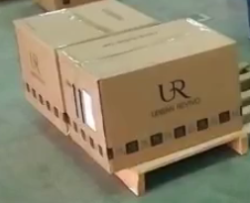
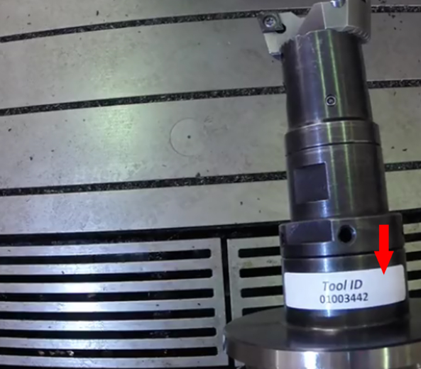
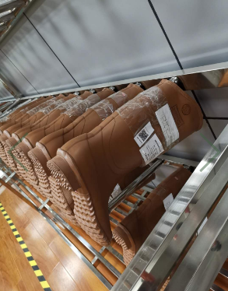
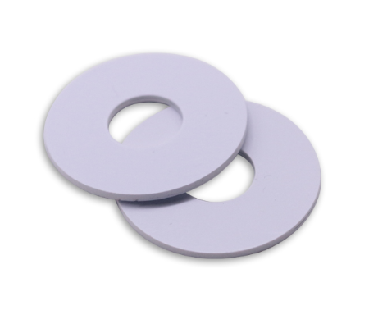
B2 Dán hoặc gắn thẻ RFID cho các đối tượng cần quản lý
Dán nhãn thẻ Tag cho các đối tượng trước khi đưa vào kho
Gắn thẻ tag cứng (reusedable)

Slide 14
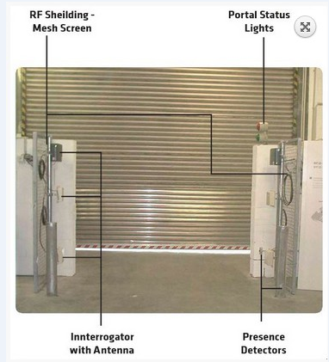
B3 Chuyển đối tượng vào kho quản lý
Thiết bị đọc RFID gắn cửa dùng kiểm soát nhập/xuất sẽ tự động đọc ID của các đối tượng quản lý và truyền về máy chủ quản lý kho sẽ giúp kiểm soát số lượng, chủng loại từng loại hàng hóa (đối tượng quản lý) và vị trí lưu trữ trong bản đồ kho.

Slide 15
B4 Kiểm soát xuất kho
Các vật tư/hàng hóa đều được bộ đọc kiểm soát vào/ra tự động nhận diện và đối soát với lệnh xuất kho. Những đối tượng không nằm trong lệnh xuất kho sẽ được cảnh báo tự động lên đèn kiểm soát (đèn xanh là hợp lệ, đèn đỏ là không hợp lệ) và phần mềm quản lý kho. Trường hợp không dùng bộ kiểm soát vào/ra thì dùng bộ đọc cầm tay handheld.

Slide 16
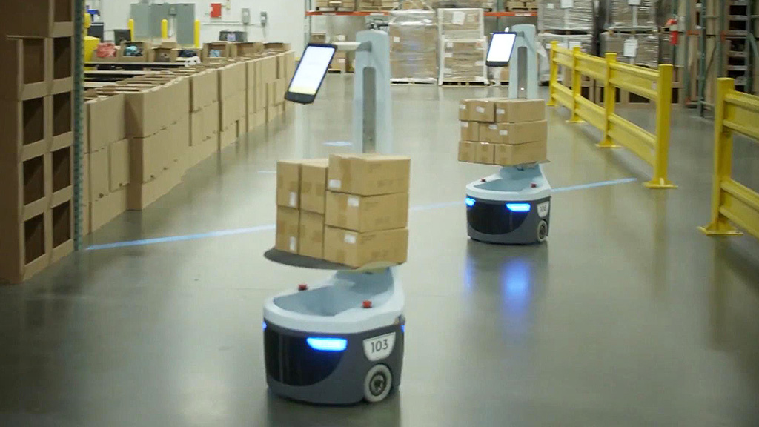
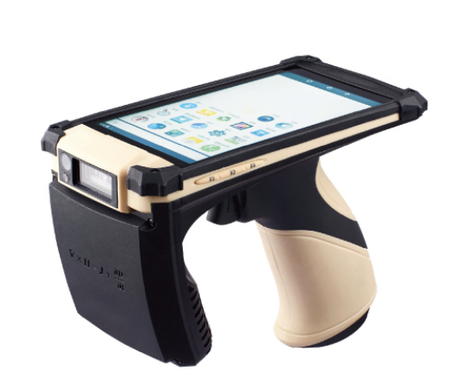
B5 Kiểm kho hoặc truy xuất đối tượng
Sử dụng thiết bị đọc cầm tay hoặc Robot tự hành để thực hiện việc kiểm kho.

Slide 17
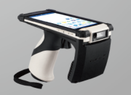
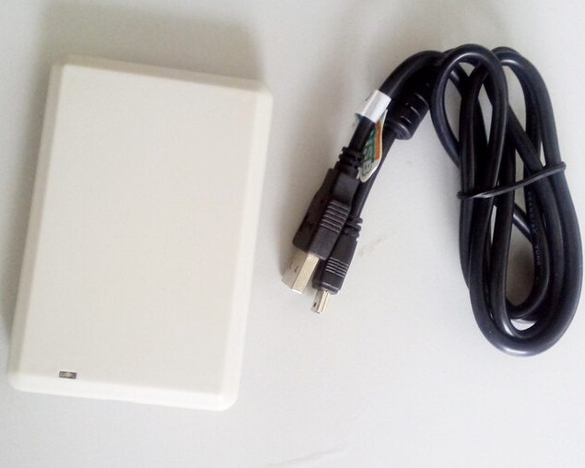
MỘT SỐ BỘ ĐỌC THẺ RFID
* Bộ đọc cầm tay hệ điều hành Android
* Khoảng cách đọc tối đa 2-5meters
* Có khả năng cả đọc lẫn ghi lại ID tag
* Hỗ trợ kết nối WIFI/Bluetooth
hoặc 4G (optional)
* Thiết bị đọc kiểm soát vào/ra Indoor/Outdoor
* Khoảng cách đọc tối đa 2-5meters
* Có khả năng chỉ đọc
* Hỗ trợ kết nối WIFI/Ethernet
* Thiết bị đọc để bàn
* Khoảng cách tối đa 2m
* Có khả năng chỉ đọc
* Kết nối PC/USB

Slide 18
THANK YOU!

